Slide 1

SVM을 이용한
스팸메일 필터링
5조
박해민
강주현
김세진
2019. 04. 30

Slide 2

목차
프로젝트 개요
프로젝트 목표
진행 사항(진행, 문제점 등)
목표 대비 실적
향후 진행 계획
Notes:
제안발표 내용 간단 소개 후 현재 진행사항

Slide 3
점점 증가하는 스팸메일
프로젝트 개요
"2018년 상반기 스팸 유통현황 분석보고서"
5109만
4618만
2017 하반기
2018 상반기
[출처 : KISA 불법스팸대응센터]
Notes:
스팸유통현황 분석보고서에 따르면 스팸메일이 2017년하반기 사천육백십팔만건에서 2018년도 상반기엔 오천백구만건으로 증가하여 점차 늘어나는 추세를 보였습니다.

Slide 4





SVM을 이용한 스팸메일 필터링 시스템
프로젝트 목표
SVM
(Support Vector Machine)
웹서버의 메일을
SVM을 이용하여 스팸메일 자동차단
Notes:
이에 여러문제를 야기하고 수가 증가하고있는 스팸메일을 차단하고자 하여
서포트벡터머신 모델을 이용해 네이버, 지메일 등 여러 이메일에서 스팸을 분석한 후 차단하는 필터링 시스템을 만드려고합니다.

Slide 5
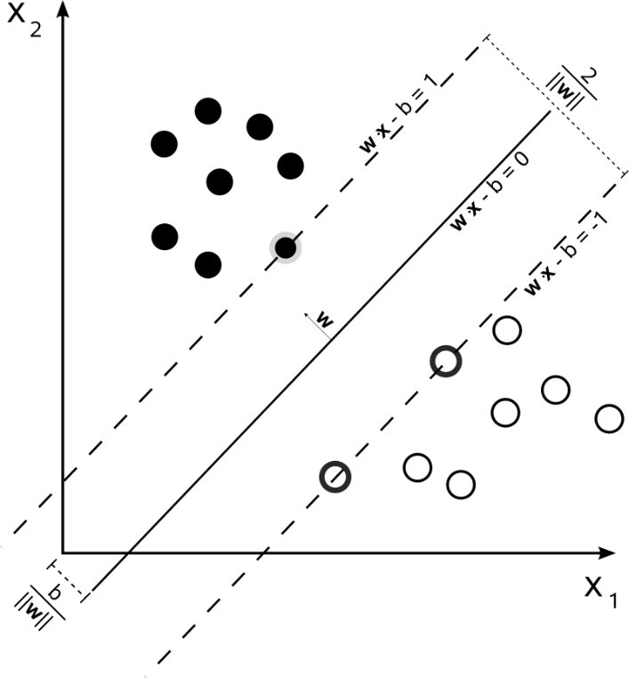
SVM이란?
프로젝트 목표
SVM
(Support Vector Machine)
머신러닝 방법 중 하나로 패턴 인식, 자료 분석을 위한 지도학습 모델.
초평면으로부터 멀리 떨어진 데이터일수록 오차가 적어 이진 분류가 쉽기 때문에 양쪽의 서포트 벡터 사이의 거리(마진)이 최대가 되는 Wx+ b = 0이라는 초평면을 찾는 모델.
Notes:
여기서 SVM이란? 머신러닝 방법 중 하나로 패턴 인식, 자료 분석을 위한 지도학습 모델입니다.
초평면으로부터 멀리 떨어진 데이터일수록 오차가 적어 이진 분류가 쉽기 때문에 양쪽의 서포트 벡터 사이의 거리(마진)이 최대가 되는 초평면을 찾는 모델인 SVM을 사용하고자 합니다.

Slide 6






SVM을 이용한 스팸메일 필터링
프로젝트 목표
필터링 과정에서
메일의 스팸 여부 판단
스팸일 경우 어떤 유형의
스팸인지 분류 및 차단
Notes:
저희5조의 프로젝트 목표는 메일을 스크래핑하고 필터링해 스팸 여부를 판단하는 것과 만약 스팸일 경우 어떤유형의 스팸인지 분류 및 차단 하는 것입니다.

Slide 7
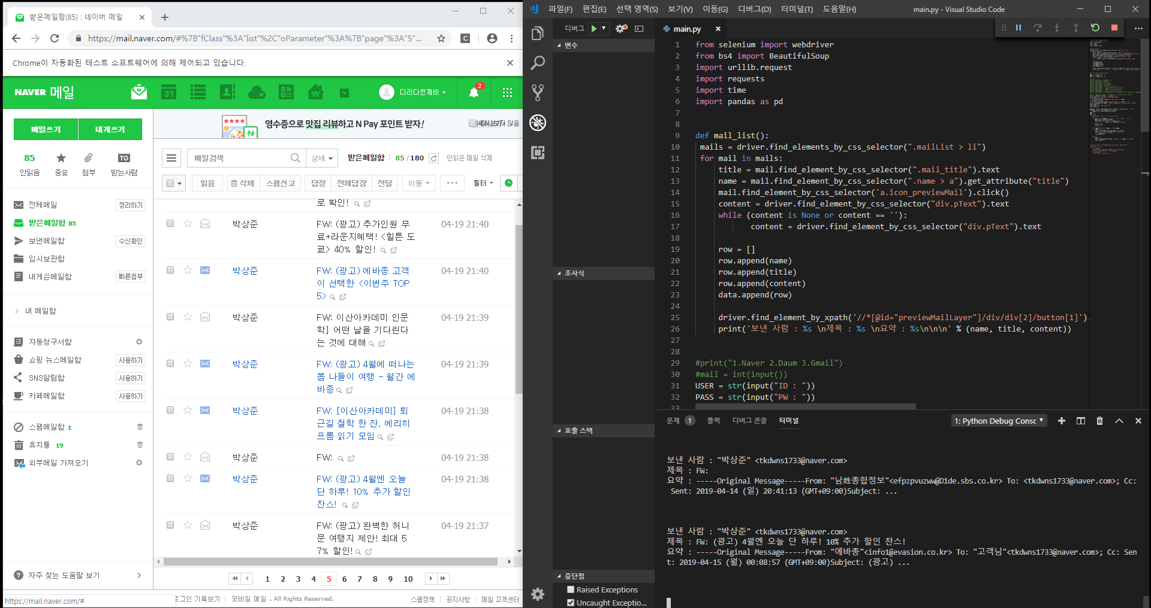
메일 스크레이핑
프로젝트 진행사항
Web Driver를 이용하여 메일 브라우저 화면 출력
입력 받은 ID와 PW를 값을 넣어 로그인 실행
페이지 내 메일을 다 읽고 다음 페이지로 이동
마지막 메일을 읽게 되면 종료
읽어온 메일을 CSV 파일에 순서대로 정리되어 저장
Notes:
입력데이터를 가져오기 위해서 메일 스크레이핑 과정을 거치게됩니다.
메일을 가져올 브라우저는 다음, 네이버, 지메일 3곳을 생각해두었는데
우선은 우리나라에서 가장 많이 사용하는 네이버를 이용하여 만들기로 하였습니다.
코드를 실행하여 Input() 값으로 로그인에 이용할 ID 와 PW를 입력합니다.
(네이버 화면에서의 태그명은 개발자 도구를 통해 찾았습니다.)
이후 web driver를 통해 네이버 로그인 화면을 띄워주고 입력했던 ID와 PW값을 넣어 로그인을 해줍니다.
로그인 후 메일함으로 넘어가서 메일 내용을 모두 스크레이핑해서 .csv파일로 저장합니다.
하지만 web driver을 사용하게 되면 스크레이핑 되는 시간이 오래 걸리기 때문에
화면이 출력이 없어 보다 빠른 headless 방법도 구현해두었습니다.

Slide 8
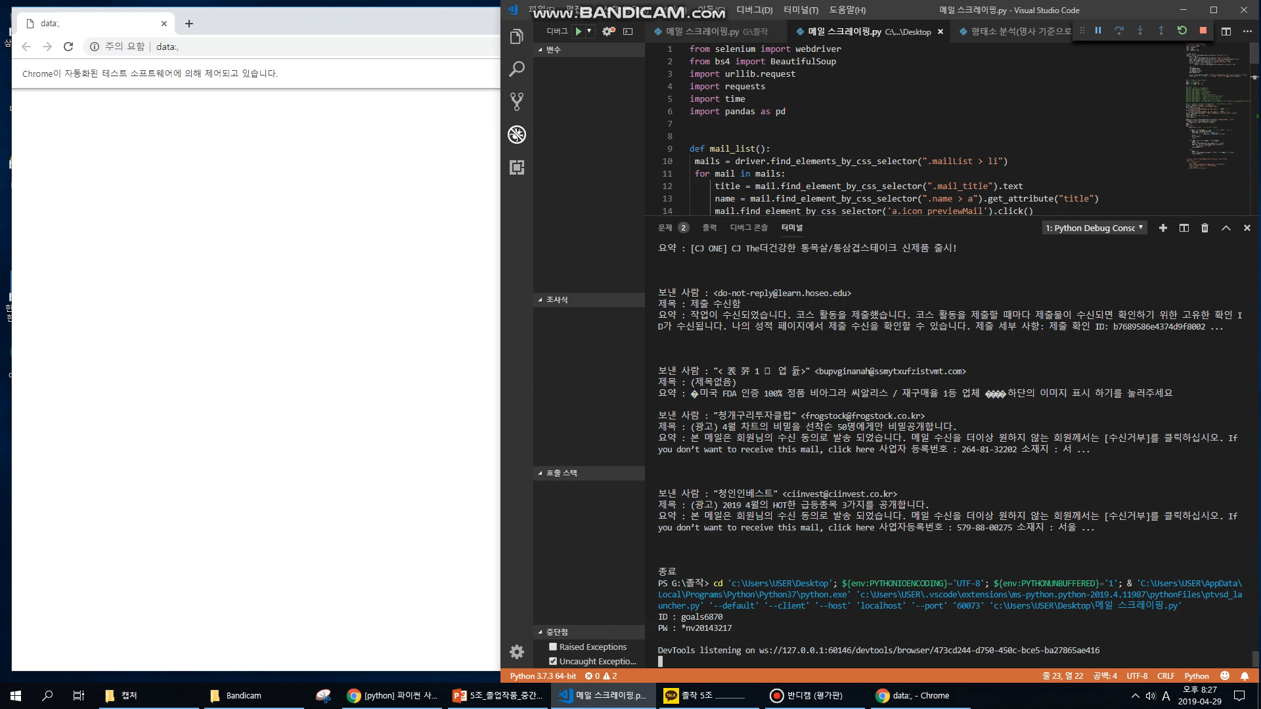
메일 스크레이핑
프로젝트 진행사항
1. Web Driver를 이용하여 메일 스크레이핑 화면 가시성 높임
(헤드리스를 이용해 빠르게 진행도 가능)
2. 로그인 화면에 들어가서 ID와 PW를 입력하고 로그인 버튼 클릭
3. 메일 미리보기 내용을 확인
4. CSV 파일에 순서대로 정리되어 저장

Slide 9
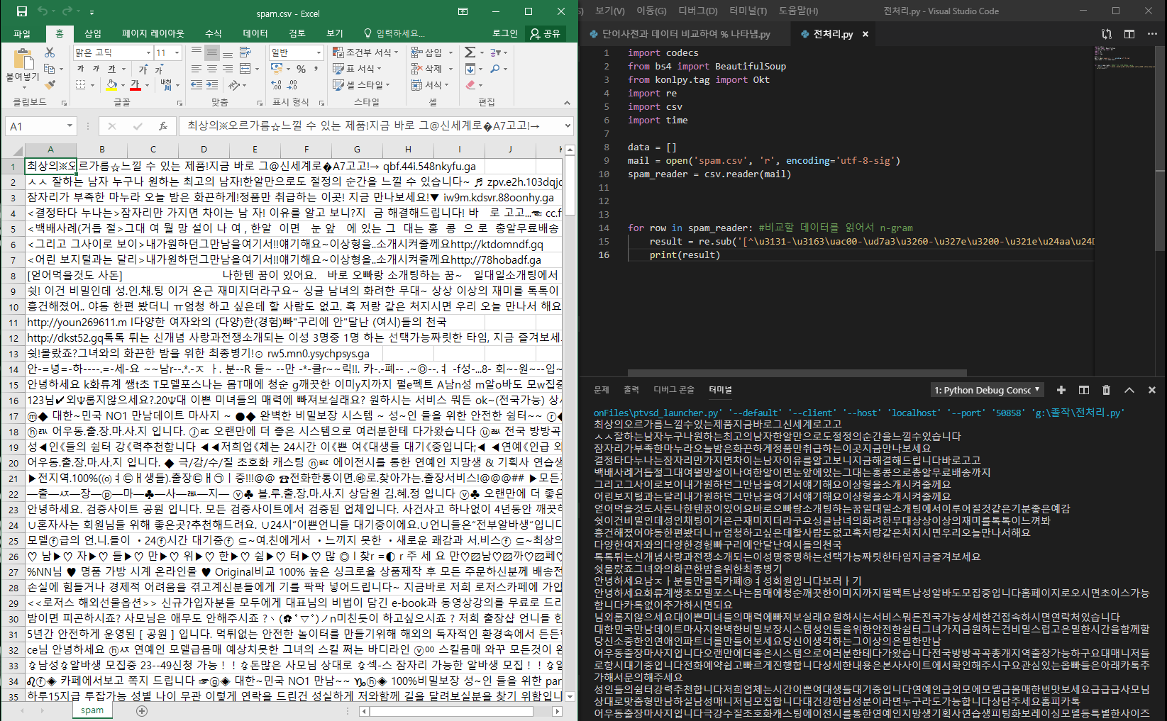
전처리 과정
프로젝트 진행사항
스크레이핑을 통해 저장된 .csv파일을 읽어 옴
각 문장에서 특수문자, 영어, 공백을 제거
Notes:
전처리 과정은 문장 내의 불필요한 내용을 지워주는 과정으로
스크레이핑 과정에서 저장된 .csv파일을 읽어와서
문장마다 문장에 포함된 특수문자, 공백, 영어등의 불 필요한 단어들을 제거하여 줍니다.
전처리 과정을 하는 이유는 특수문자와 공백 값이 포함된 데이터를 입력하게 되면
SVM모델의 성능에 직접적인 영향을 주어 옳바른 의미한 결과가 잘 나오지 않기 때문에 특수문자와 공백을 지워주는 것입니다.

Slide 10
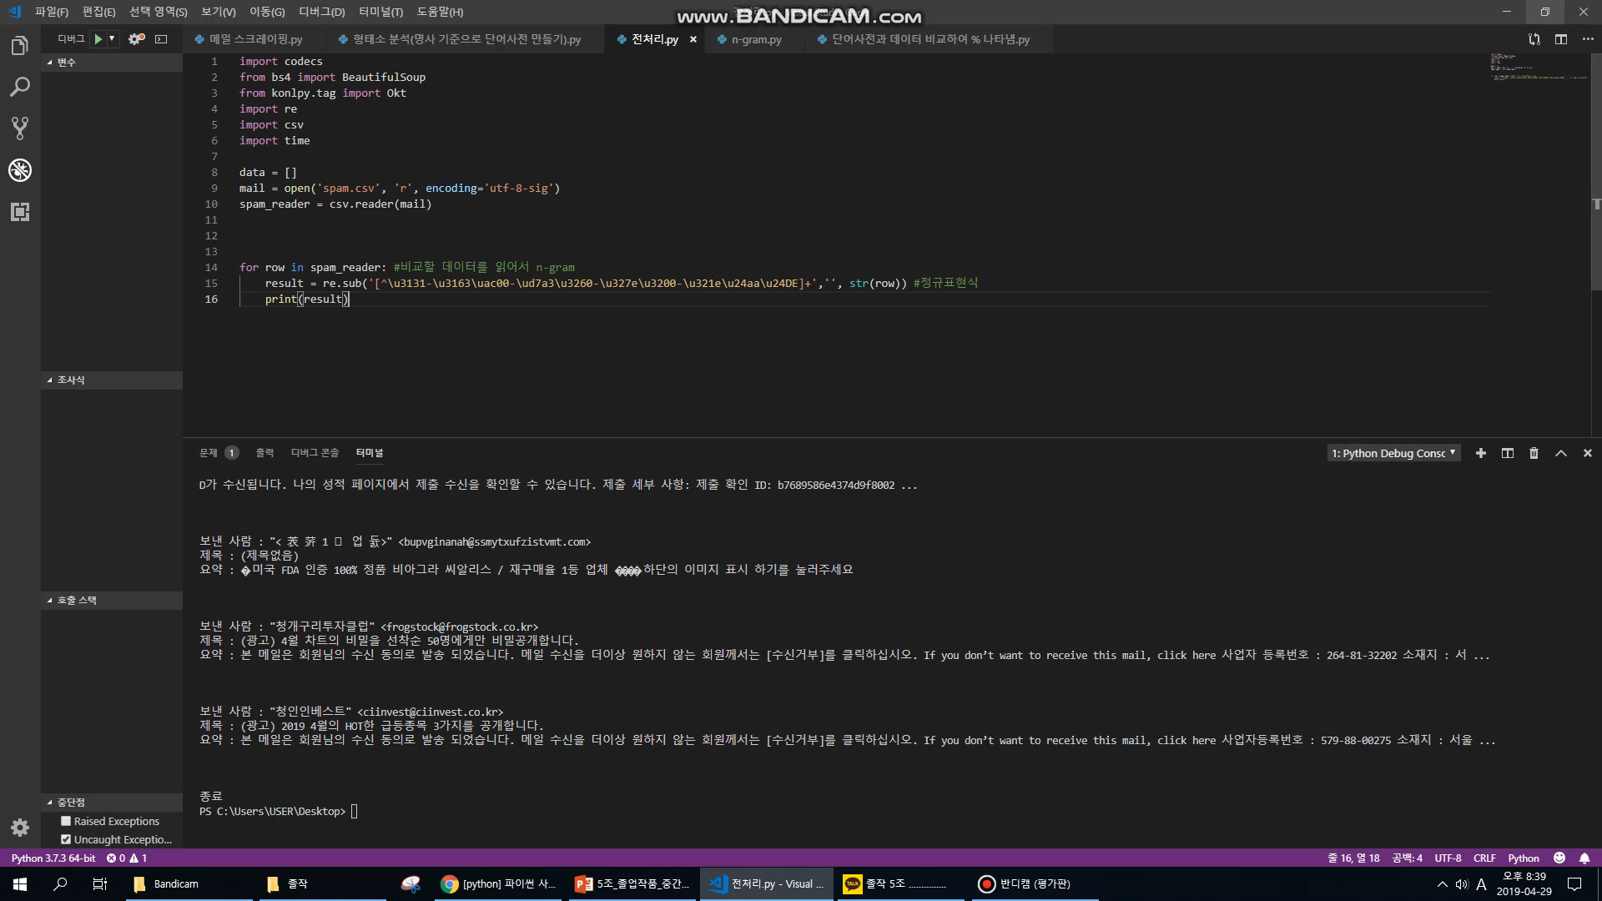
전처리 과정
프로젝트 진행사항

Slide 11
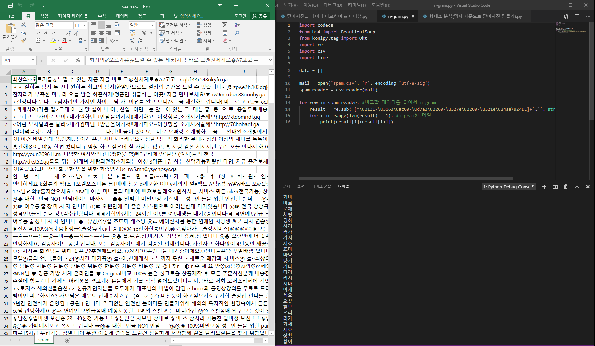
N-Gram
프로젝트 진행사항
N-gram에서 사용할 N 값을 결정
전처리 되어진 문장을 N글자로 잘라냄
(문장 글자수 - 1) 개의 단어가 만들어짐
이후 통계 값에 사용 됨
Notes:
N-gram과정은 문장을 N글자로 잘라내는 작업입니다.
N의 값에 따라 2이면 2-gram, 3이면 3-gram이 됩니다.
우선 문장을 나눌 N 값을 선택하여 줍니다.
그 다음 전처리 되어진 문장 가져와 N개의 글자로 나눠 출력합니다.
만약 ‘안녕하세요’라면 ‘안녕‘ ‘녕하‘ ‘하세’ ‘세요’로
(문장의 글자 수 – 1)개의 단어가 만들어지게 됩니다.
그리고 저희는 스팸메일 분석을 위하여 유사도 분석과 형태소 분석 두 가지 방법을 해보았습니다.
유사도 분석은 스팸메일의 문장에서 사용하는 단어나 구성이 비슷하기 때문에 문장끼리 비교하게 되면 유사성이 높게 나타나기 때문에 유사도 분석을 통해 스팸메일을 분석할 수 있기 떄문입니다. 대신 다른 유형의 스팸에는 정확도가 떨어지는 경향이 있기 때문에 많은 스팸 예시 문장이 필요
형태소 분석을 생각한 이유는 스팸메일에서 단어의 빈도수를 조사해 빈도수가 많이나오는 단어가 스팸에서 주로 사용하는 단어이기 때문에 입력받은 데이터와 비교하면 스팸인지 아닌지 분류할 수 있기 때문입니다.

Slide 12
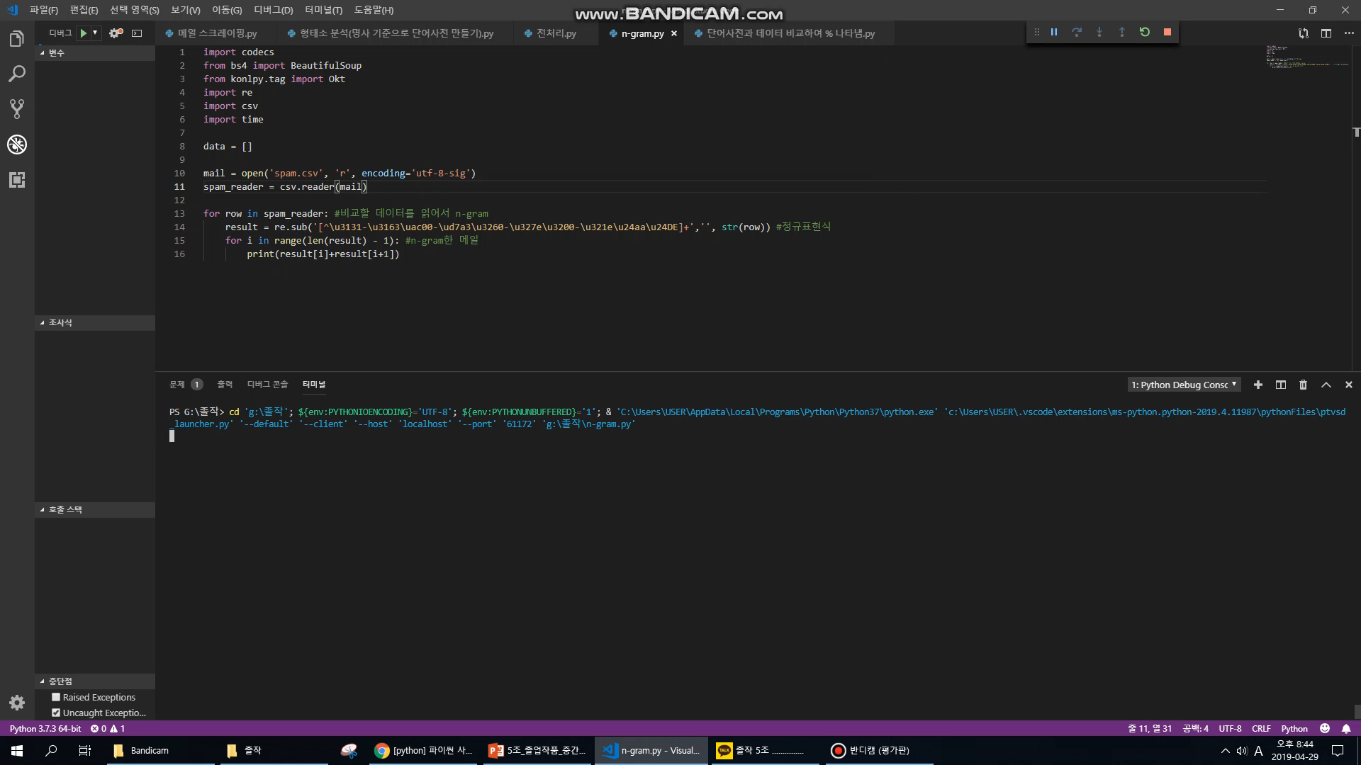
N-Gram
프로젝트 진행사항

Slide 13
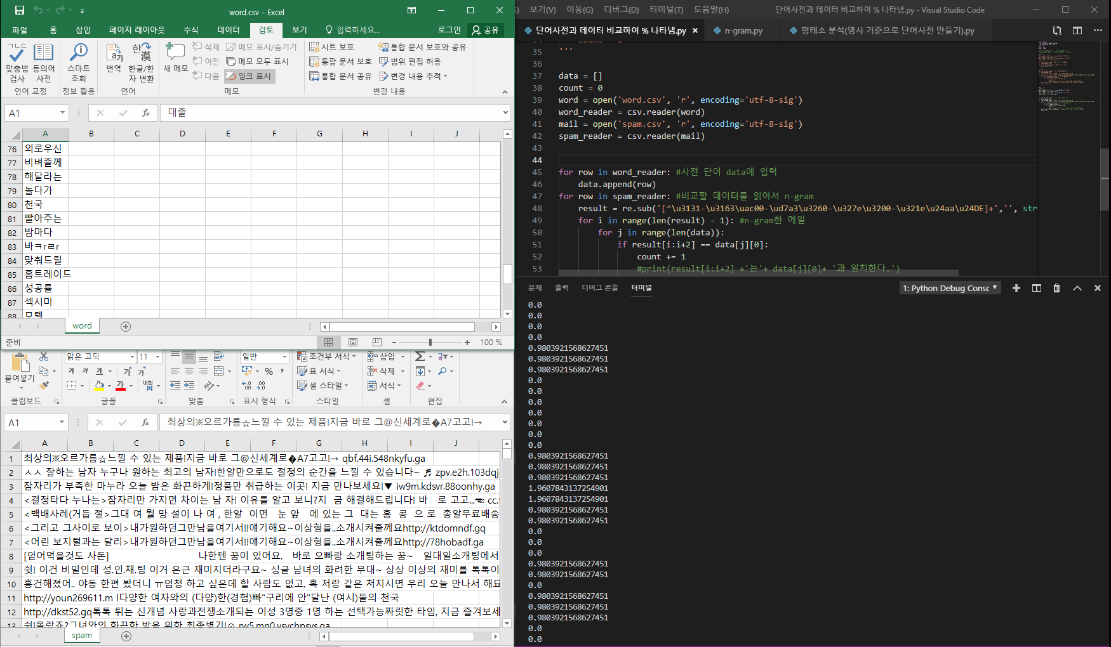
유사도 분석
프로젝트 진행사항
문장을 N-gram 과정 걸친 후 스팸 문장과 비교
글자 수가 N개인 단어 중 사전에 존재하는 단어가 있으면 카운트 +1 해줌
카운트 값을 문장 n-gram 개수로 나눔
문장 내 스팸 단어 비율을 출력
Notes:
유사도 분석 과정은 비교 문장과 스팸 문장과의 유사도를 보여주는 것으로
문장을 N-gram과정을 걸친 후 문장과 스팸 단어 사전을 비교합니다.
글자 수가 N개인 단어가 사전에 존재 하면 카운트 +1을 해줍니다.
한 문장이 끝나면 카운트 값을 (문장 글자 수 -1)로 나누어 문장 내 스팸 단어의 비율을 출력하여 줍니다.

Slide 14
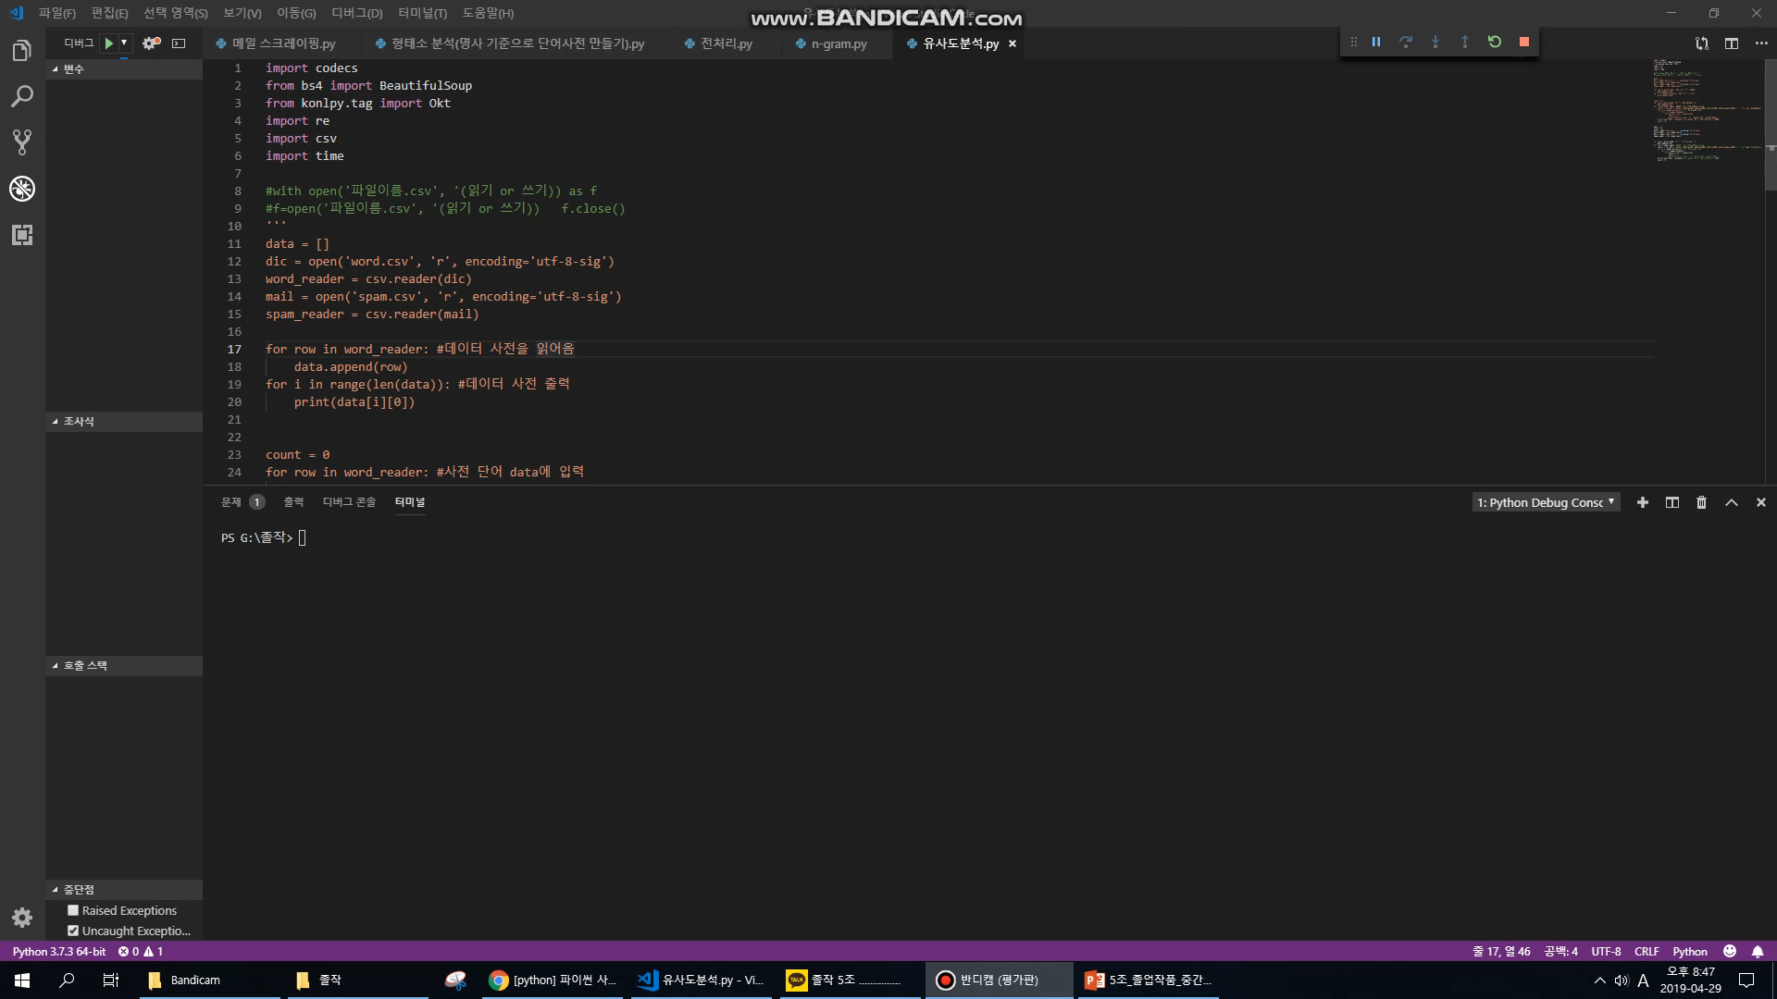
유사도 분석
프로젝트 진행사항

Slide 15
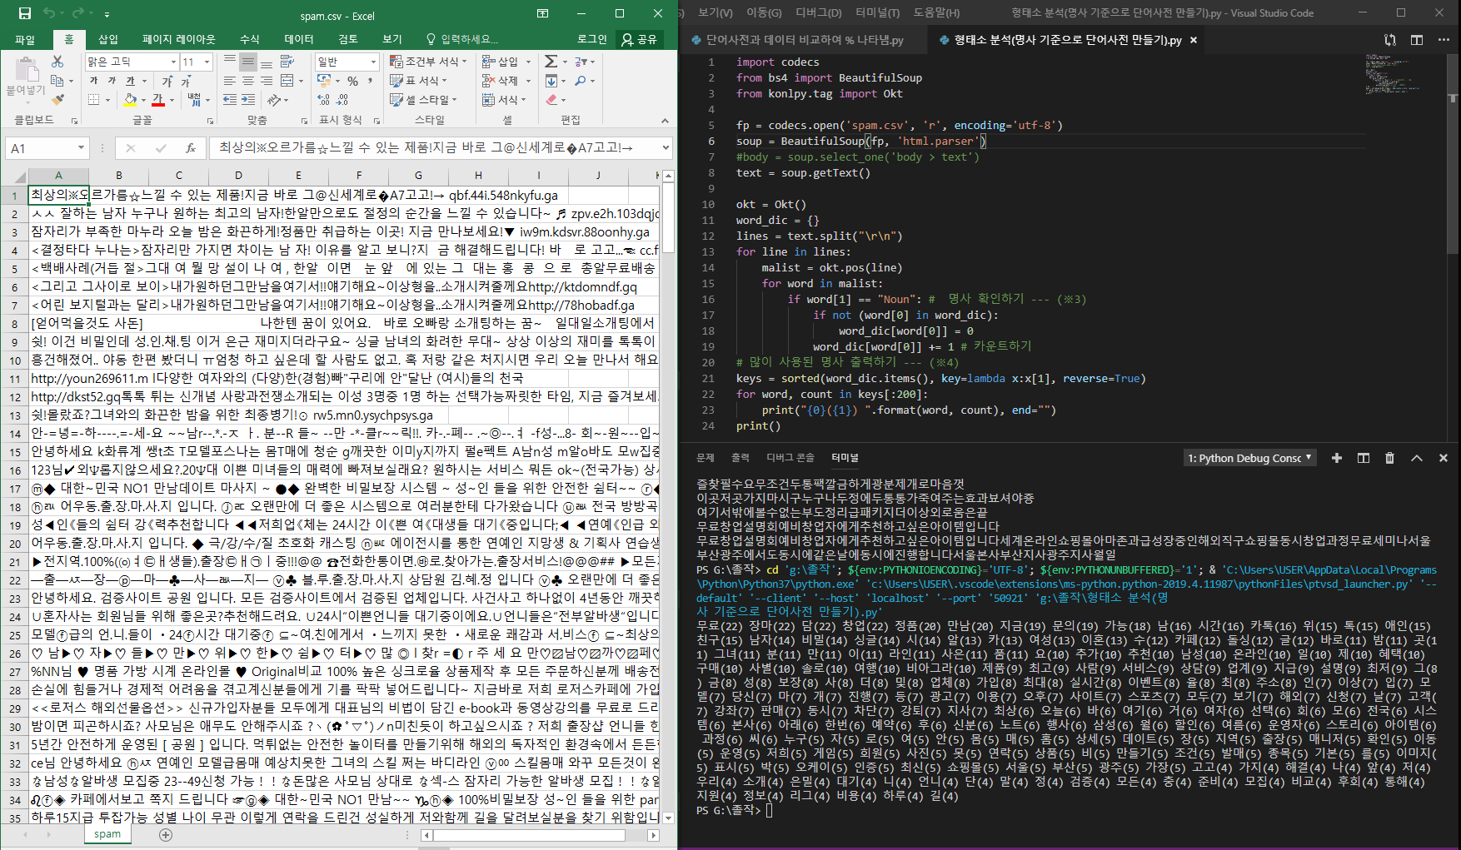
형태소 분석
프로젝트 진행사항
형태소 분석 라이브러리 konlpy를 사용함
전처리된 문장에서 조사를 제거한 후 list에 비교
List에 단어가 있다면 +1 카운트
만약 list에 없다면 새로 추가하고 +1 카운트
Notes:
형태소 분석은 문장의 조사를 지우고 사전을 만드는데 사용합니다.
형태소 분석을 하기 위해서는 konlpy(콘엔엘파이) 라이브러리를 사용하게 됩니다.
.csv 파일의 문장을 하나씩 불러와서 전처리 과정을 거친 후 조사를 제거하여 줍니다.
그리고 생성된 명사들을 list(배열)에 비교하여 list에 단어가 있다면 +1 카운트를 해주고
만약 존재하지 않는다면 새로 추가한 뒤 +1 카운트를 해줍니다.

Slide 16
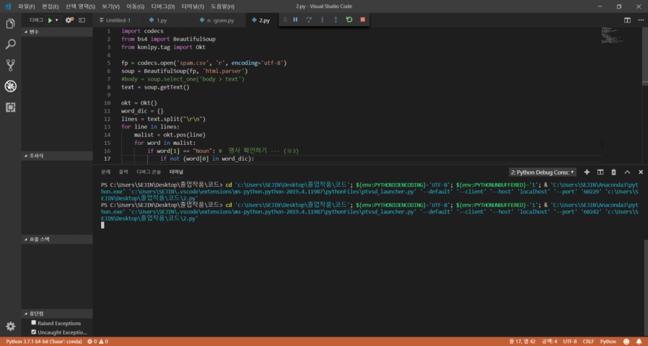
형태소 분석
프로젝트 진행사항
Notes:
유사성을 비교할 때 사용되는 스팸메일의 수가 많아지거나 형태소 분석을 할 때 문장의 n-gram 개수가 많아지거나 단어사전에 넣을 스팸단어 수가 많아지게 되면 서로 비교하는 연산이 늘어나기 때문에 점차 비효율적으로 변하게됩니다.

Slide 17
데이터 통계
프로젝트 향후계획
한글의 조합 가능한 한 음절의 개수 : 11,171개(가~힣)
2-Gram이면 11,171 x 11,171 = 약 1.2억 개
스팸메일 하나에서 2-Gram = 100~300개
전체 단어의 경우 중 존재하는 2-gram 빈도 수가 너무 적어 정상메일과 스팸메일을 비교하는데 어려움이 생김
전체 단어의 경우의 수가 크기 때문에
학습에 요구되는 단어 수도 증가
1.2억
전체 경우의 수가 크기 때문에 시간과 고성능을 요구함
가가 | 가각 | 가갂 | …. | 대출 | … | 힣힣 | Label 1 : 스팸 0 : 정상
0 | 0 | 0 | 0 | 1 | 0 | 0 | 1
1 | 0 | 0 | 0 | 0 | 0 | 0 | 0
Feature Hashing을 이용하여 경우의 수를 줄임.
Notes:
그래서 일정한 연산으로 스팸과 정상메일에 라벨을 붙이는 것으로
‘N글자 조합’ 중 문장의 ‘N-gram’ 출현 빈도를 feature 값으로 학습하려고 합니다.
(= 피처해싱)
2음절 단어의 모든 경우의 수는 약 1.2억개이고, 스팸 메일 하나의 2-gram의 경우 100~300개 정도이기 때문에 전체에 비해 출현되는 단어의 빈도가 적어
통계를 내었을 때 단어의 %가 너무 낮게 출력되어 정상메일과 스팸메일을 구분하는데 어려움이 있다.
그래서 학습에 요구되지는 단어의 수가 많아야한다. 그렇게 되면 많은 시간을 요구하게 되고 고성능을 요구하게 된다.
그러므로 Feature Hashing으로 전체 경우의 수를 줄인다.

Slide 18
Feature Hashing
프로젝트 향후계획
가(44032) + 가(44032) mod 5 = 0
가(44032) + 각(44033) mod 5 = 1
가(44032) + 갂(44034) mod 5 = 2
.
.
대(45824) + 출(52636) mod 5 = 0
대(45824) + 춫(52650) mod 5 = 1
.
.
카(52852) + 지(51648) mod 5 = 0
.
.
힣(55203) + 힣(55203) mod 5 = 1
mod 5 = 0
mod 5 = 1
mod 5 = 2
mod 5 = 3
mod 5 = 4
Notes:
이것은 feature hashing의 과정입니다.
Mod를 통해 모든 경우의 수를 줄이고 각 경우의 수가 출현된 빈도 수를 더한 값으로
SVM분석기에 넣어 학습시키려 합니다.

Slide 19
향후계획
프로젝트 향후계획
1. Hashing한 데이터, 라벨을 SVM으로 학습
2. 사용자 인터페이스 UI 제작
3. 특수문자로 표현된 스팸 단어를 학습

Slide 20
추진 일정
프로젝트 추진일정
프로젝트 내용
3
4
5
6
1. 메일 저장 기능
로그인/스크래핑
로그인
스크래핑
기능 구현
2. 필터링 기능
전처리/ N-Gram/ SVM
전처리
기능 구현
N – gram 구현
SVM을 이용한
분류 기능 구현
3. 사용자 유저 인터페이스
플랫폼 선택/ 브라우저 선택
ID/PW
개인정보동의
로그인(시작)
목록 UI
UI 구현
Notes:
추진 일정 1번 메일 저장기능인 로그인과 스크레이핑 과정은 일정에 맞춰 코드를 만들었고
일정 2번의 필터링 기능중 전처리 과정과 N-gram기능도 일정에 맞춰 완성하였습니다.
그리고 앞으로 향후계획은…

Slide 21
Q&A

